Slide 1
1、矢量分析
1、矢量分析
1、矢量分析
1、矢量分析
1.复习三个坐标系的度规系数
2.本节课内容方向导数、梯度
视频观看https://www.icourse163.org/course/XMU-1205809804?utm_campaign=share&utm_medium=androidShare&utm_source=
1.3标量场的梯度

Slide 2
1、矢量分析
1、矢量分析
1、矢量分析
1、矢量分析
1.3标量场的梯度
1.3标量场的梯度
1.标量场和矢量场
1.标量场和矢量场
如果空间区域上的每一点都有确定物理量与之对应，称在该区域上定义了一个场。
如果物理量是标量，称该场为标量场。
例如：温度场、电位场、高度场等。
如果物理量是矢量，称该场为矢量场。
例如：流速场、重力场、电场、磁场等。
如果场与时间无关，称为静态场，反之为时变场。

Slide 3
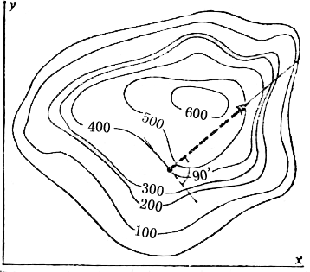

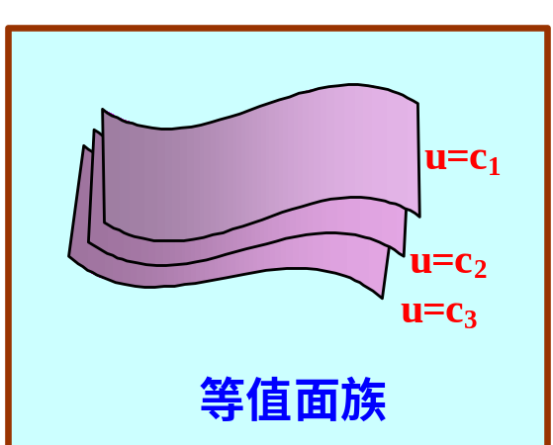
1、矢量分析
2.等值面
所有场值相等的点构成的面，即为等值面:
标量场的等值线(面)
常数C 取一系列不同的值，就得到一系列不同的等值面，形成等值面族；
标量场的等值面充满场所在的整个空间；
标量场的等值面互不相交。

Slide 4
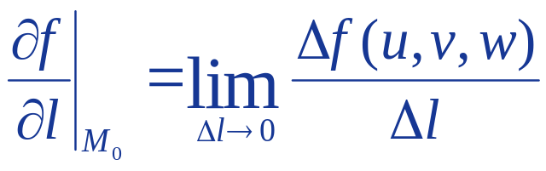


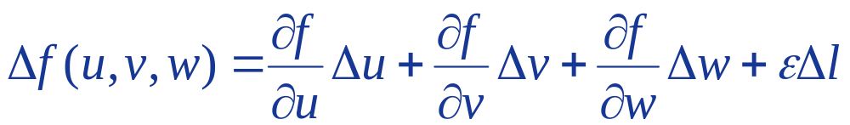
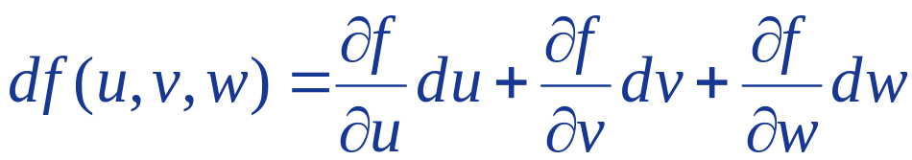
1、矢量分析
1、矢量分析
3.方向导数：标量空间中，某点处场值沿某个方向的变化规律。
3.方向导数：标量空间中，某点处场值沿某个方向的变化规律。
(1) 定义:
(1) 定义:
M₀
M₀
M₀
计算式？
计算式？
M
M
M
全增量公式
方向导数的概念
方向导数的概念
方向导数的概念
全微分公式

Slide 5
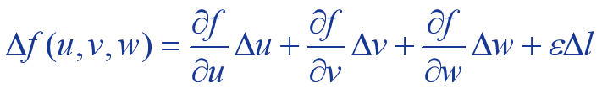
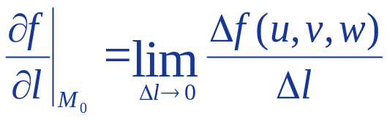
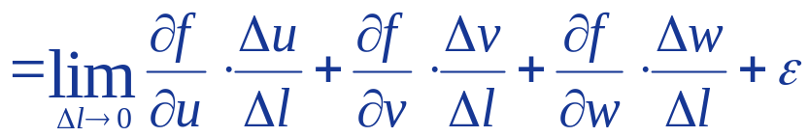
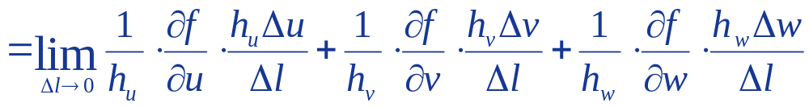
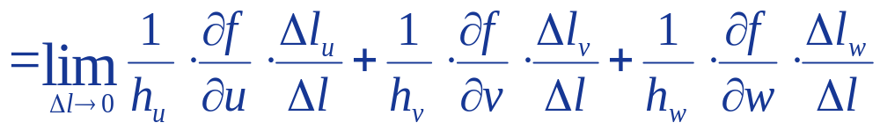

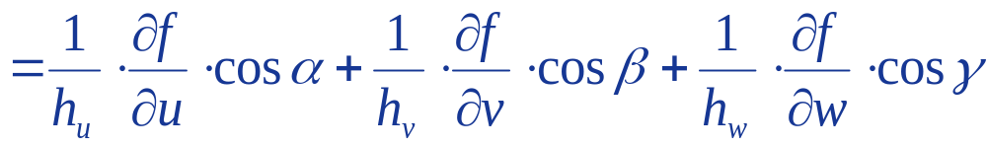



1、矢量分析
你能写出三个坐标系的公式吗？
方向余弦

Slide 6
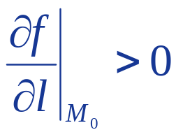


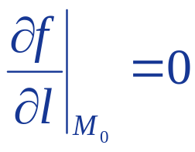

1、矢量分析
(2) 物理意义:标量场沿某个方向的空间变化率
沿 方向增加
沿 方向无变化
沿 方向减小
什么时候变化率最大呢？

Slide 7
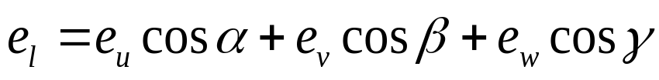
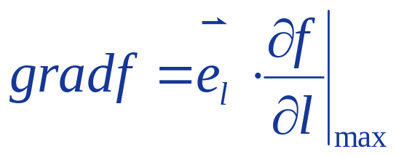
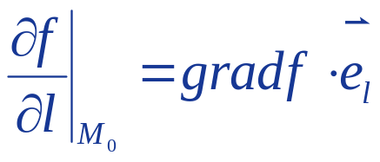
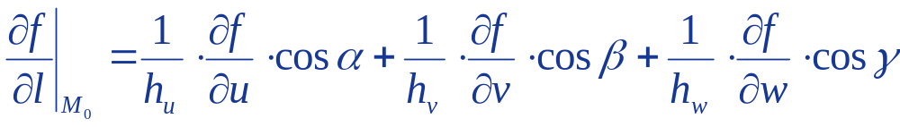
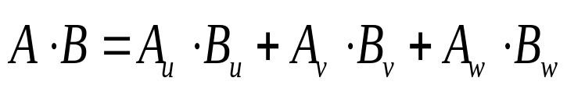
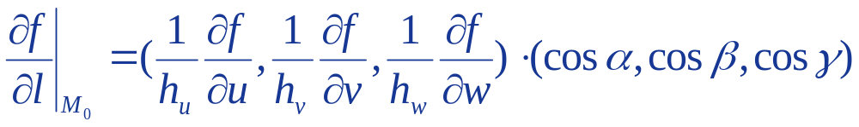
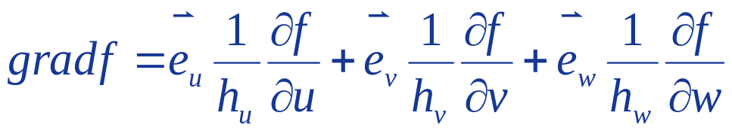

1、矢量分析
4.标量场的梯度
(1)定义：
(2)公式：
方向导数：

Slide 8

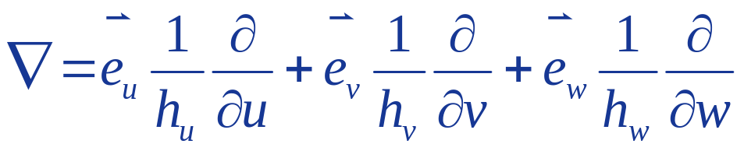

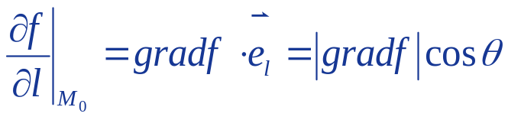


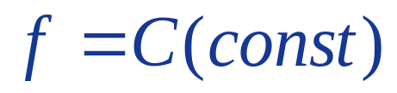

1、矢量分析
引入哈密顿算子 ：
(3)性质：
a) 梯度的模是方向导数的最大值；
b) 梯度是矢量，且为位置坐标的函数；
c) 当 ，方向导数最大，也是标量函数增加最快的方向；
d) ，函数在等值面上移动( )，说明梯度方向垂直于等值面方向。

Slide 9
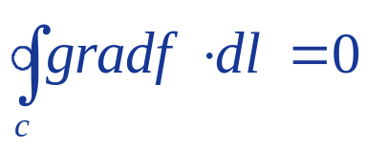
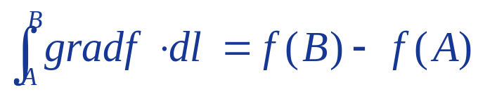
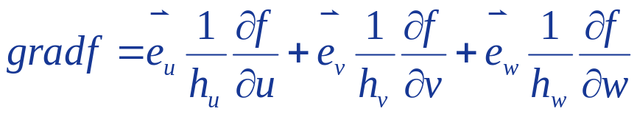
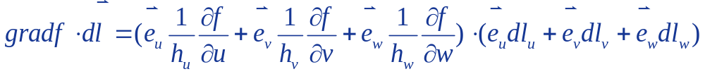
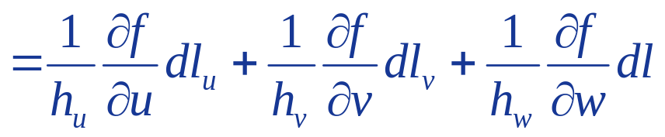
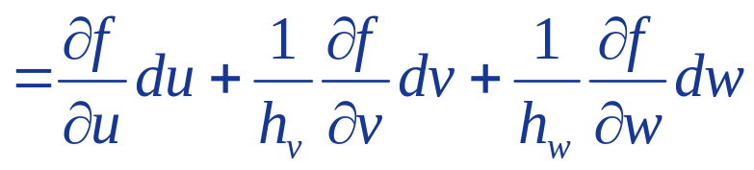

1、矢量分析
(4)重要特性：
梯度沿任意曲线的积分，与积分路径无关，只决定于起点和终点的位置。
无旋场、保守场

Slide 10

单选题
1分
对梯度的描述错误的一项（）
A
梯度是位置坐标的函数
B
梯度是标量
C
梯度的模是方向导数的最大值
D
梯度与等值面方向垂直
提交

Slide 11
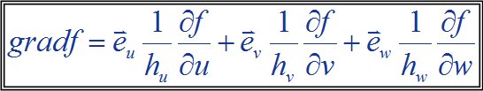
主观题
答案解析
答案解析
答案解析
2分
答案解析
请写出三个坐标系中梯度的表达式
只要将三个坐标系中的度规系数分别代入，即可得到
正常使用主观题需2.0以上版本雨课堂
作答
可为此题添加文本、图片、公式等解析，且需将内容全部放在本区域内。正常使用需3.0以上版本

